Slide 1
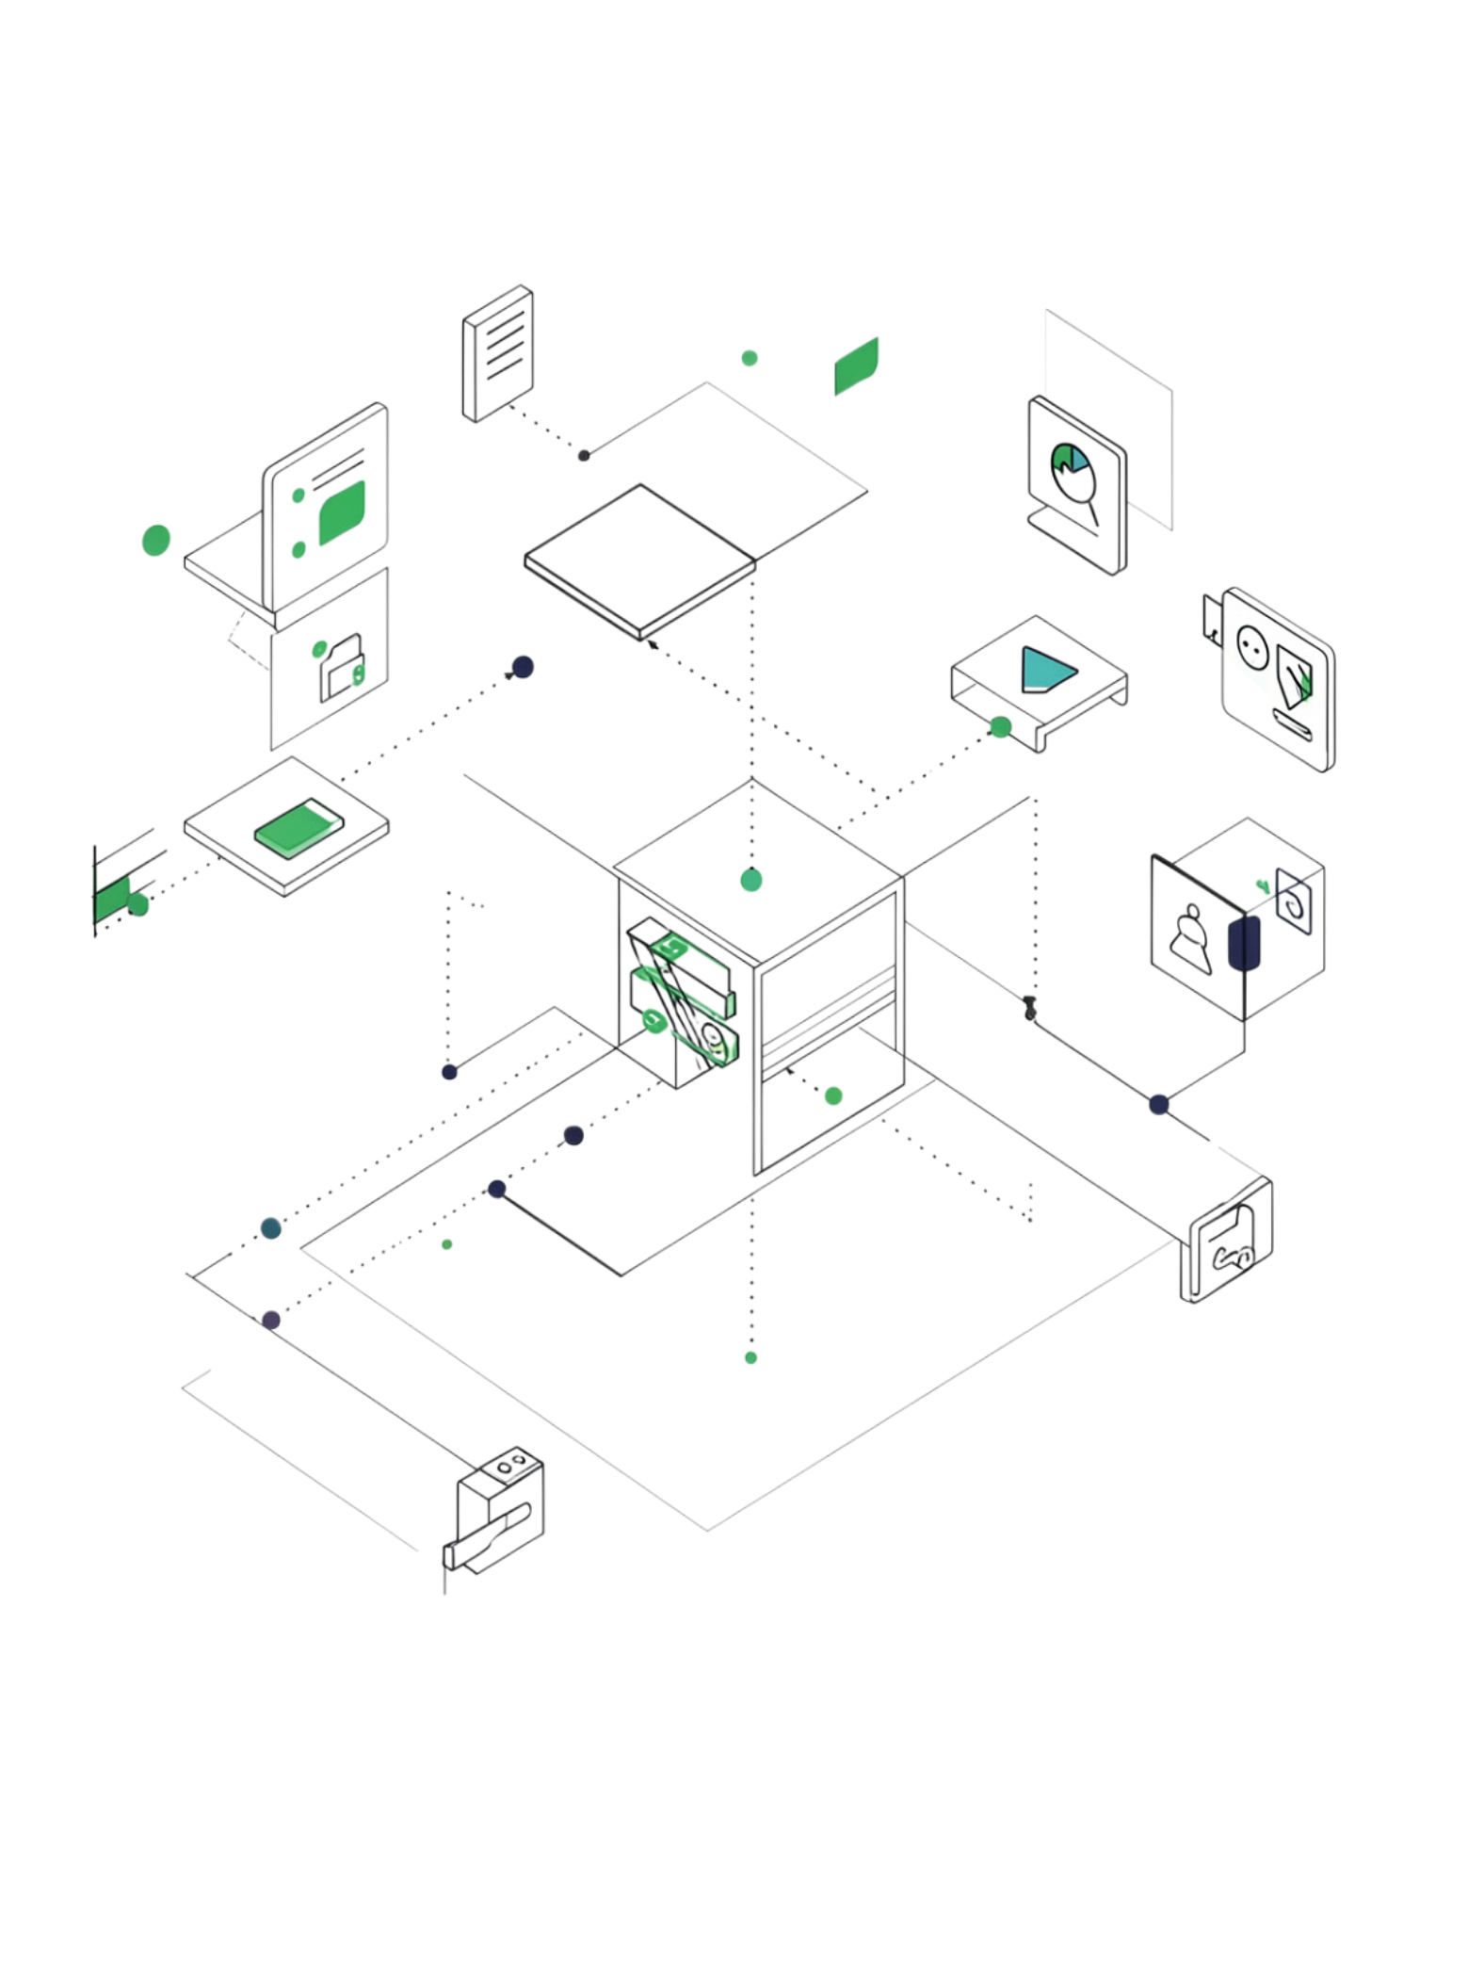
Основы Platform Engineering для PostgreSQL
Команда платформы предоставляет стандартизированные инструменты и сервисы — вместо индивидуальных запросов единый процесс заказа баз данных с предопределёнными конфигурациями.
Повторяемость
Самообслуживание
Стандартизированные конфигурации для всех сред
Разработчики заказывают ресурсы без ручного участия
Контроль
Платформенная команда управляет стандартами

Slide 2
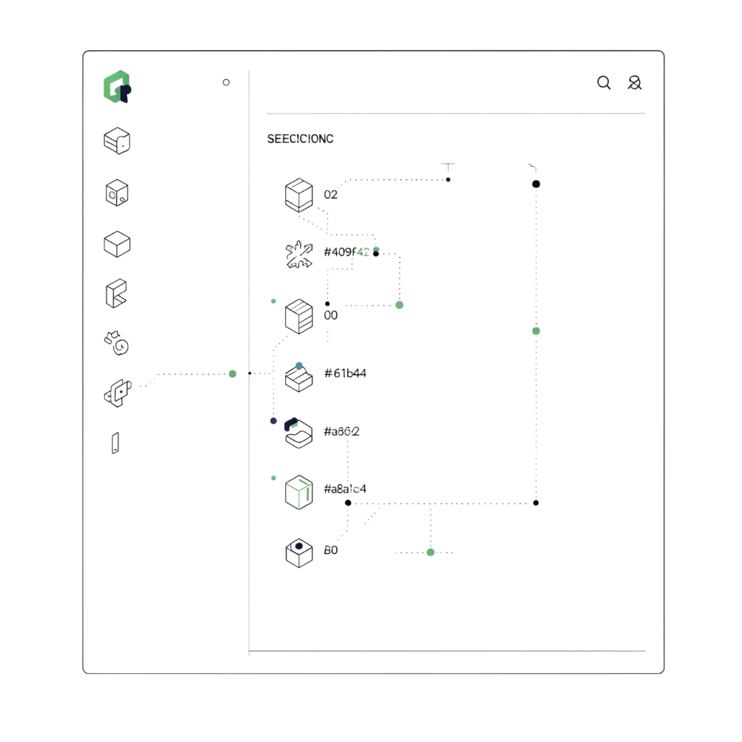
Каталог услуг и самообслуживание
Service Catalog описывает доступные варианты инфраструктуры. Разработчик выбирает профиль, название и команду-владельца — остальное определяется автоматически.
Профили
Ресурсы
Обновление
sandbox, integration и другие предустановленные варианты
Разные мощности под разные назначения
Централизованное управление стандартами

Slide 3
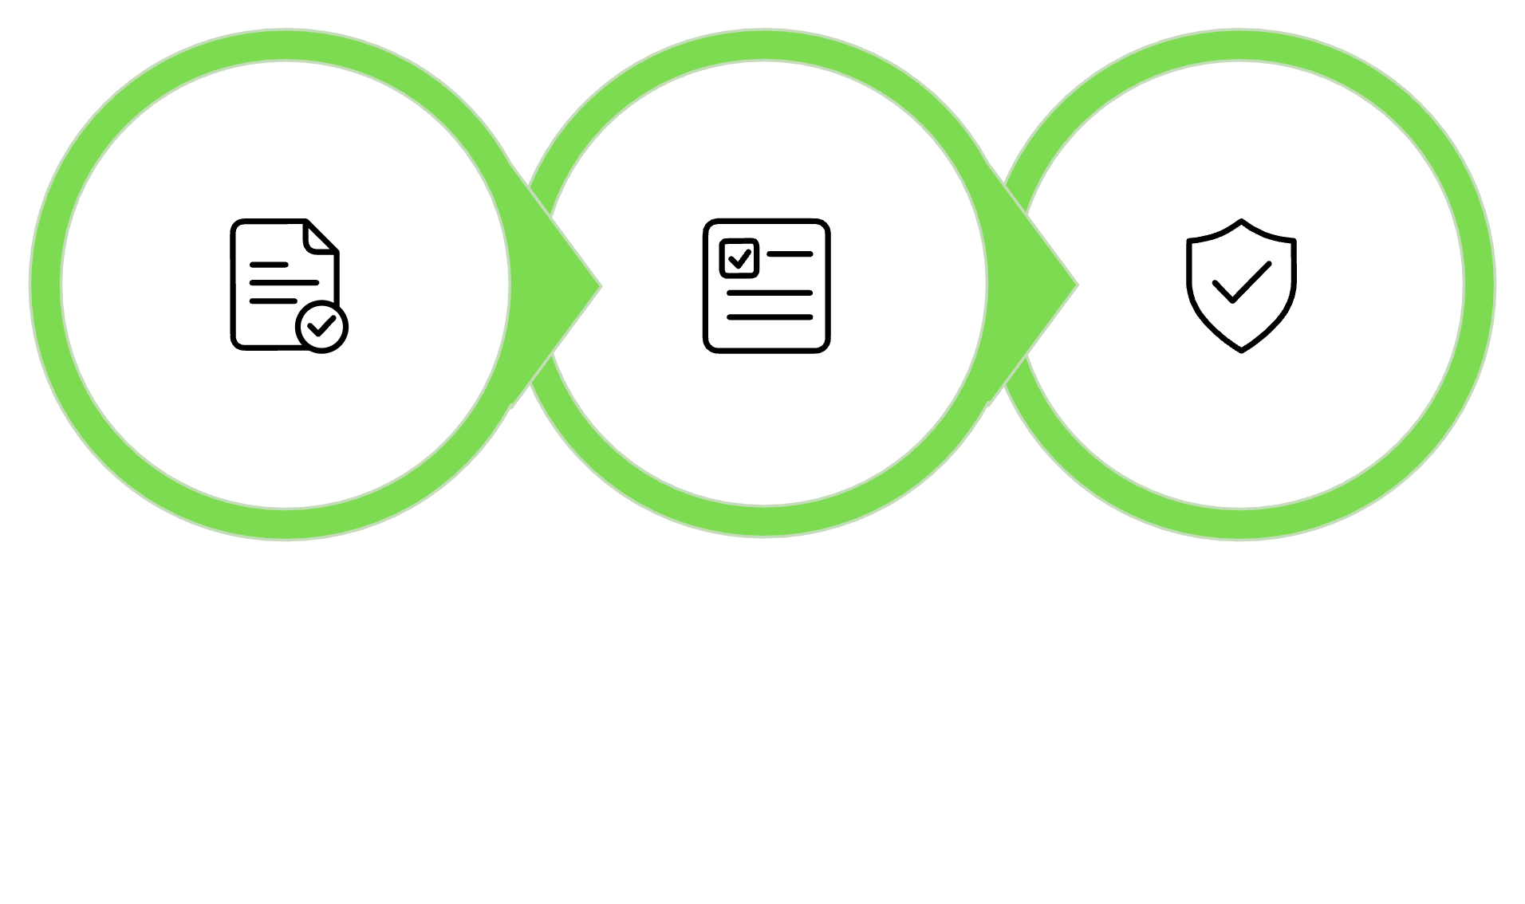
Заявки на PostgreSQL и проверка входных данных
Процесс начинается с заявки, содержащей параметры среды. Terraform проверяет корректность данных и наличие профиля в каталоге до создания ресурсов.
Проверка формата
Валидация профиля
Ввод заявки

Slide 4
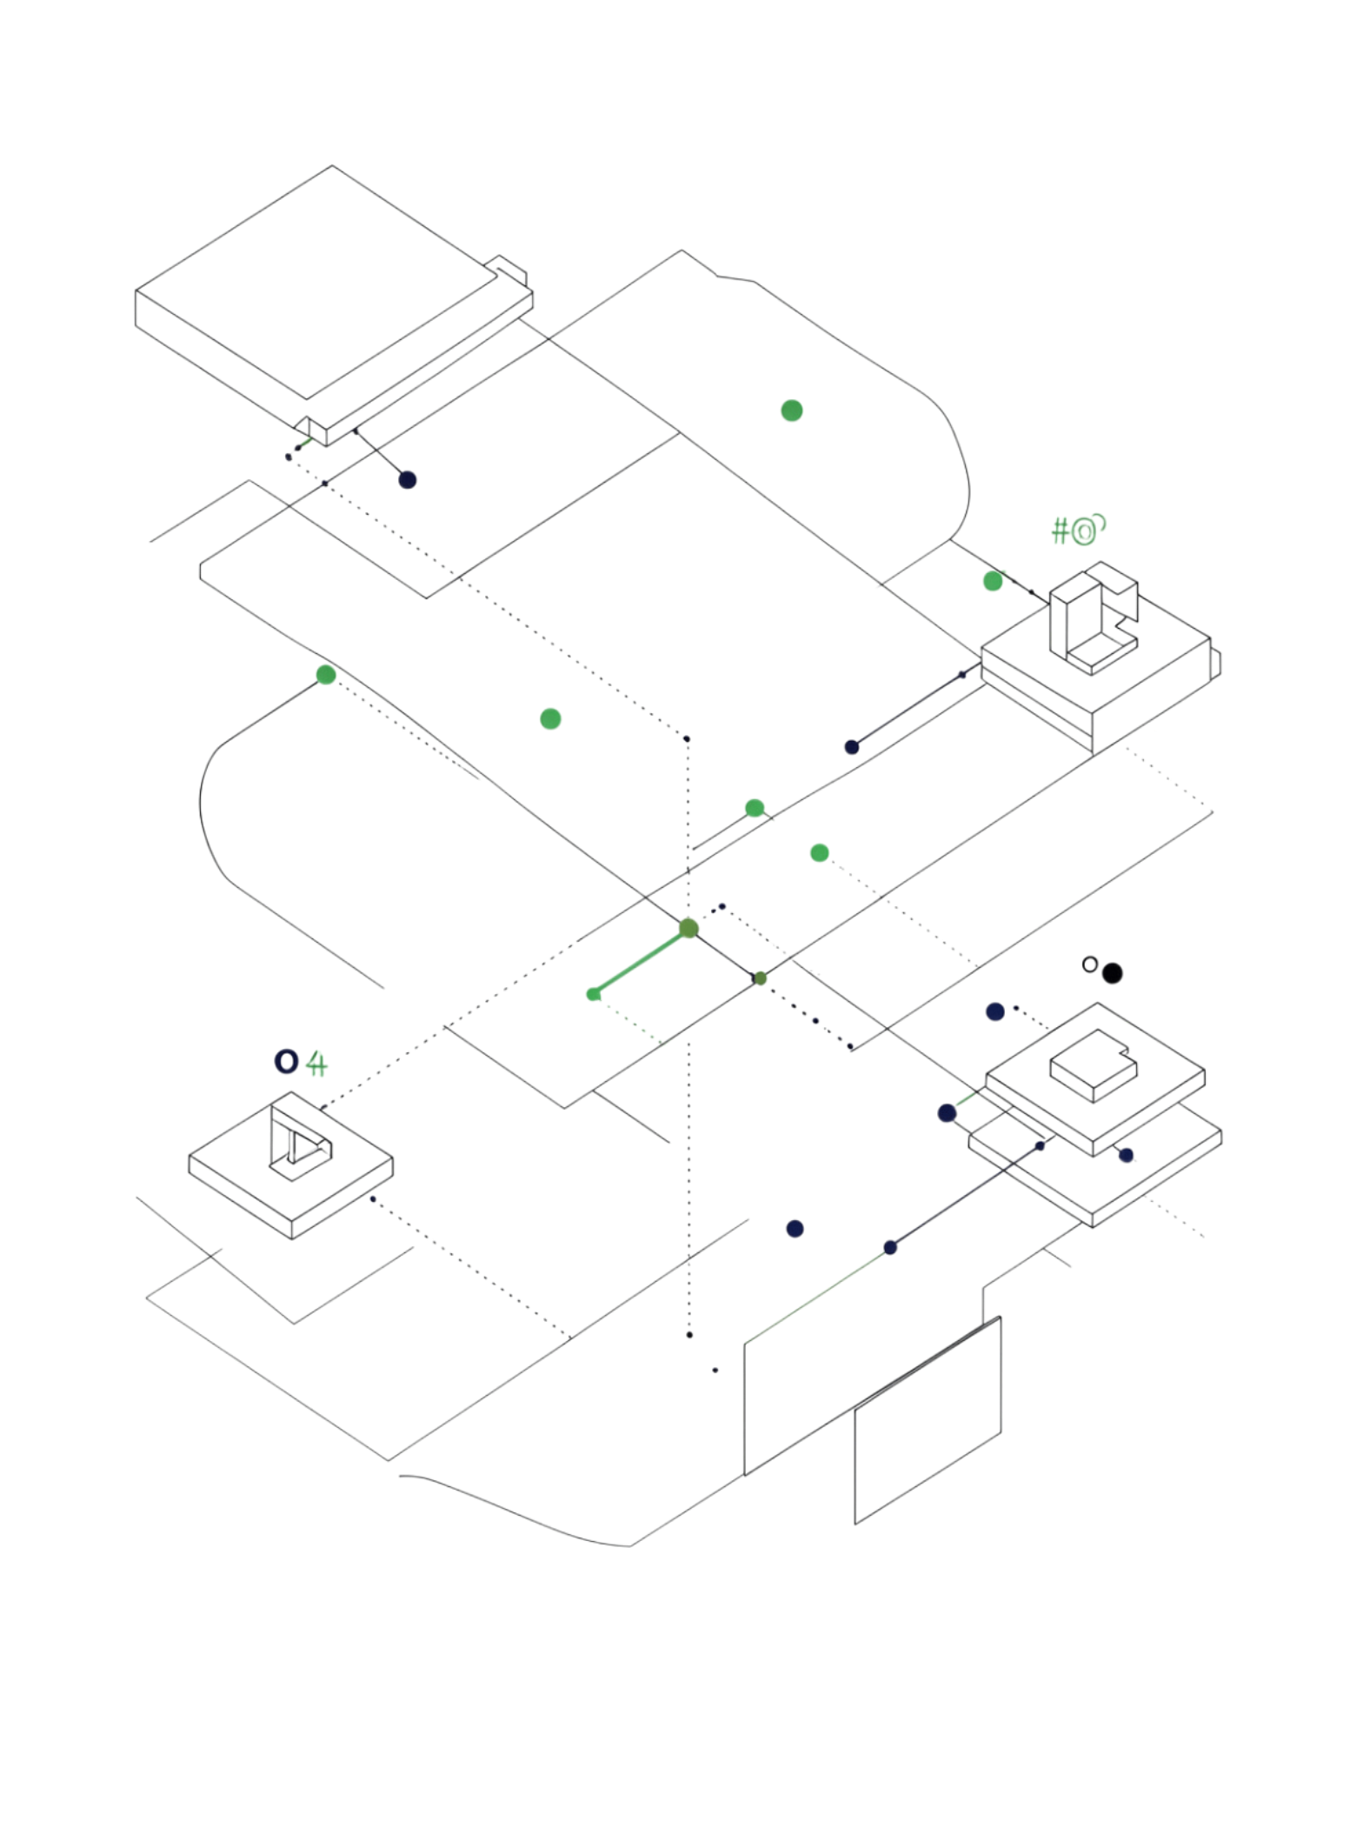



Terraform и инфраструктура как код
Декларативный подход: описываем желаемое состояние, Terraform рассчитывает необходимые действия.
Описание
Декларируем желаемое состояние
Plan
Предварительная проверка изменений
Apply
Воспроизводимое выполнение

Slide 5
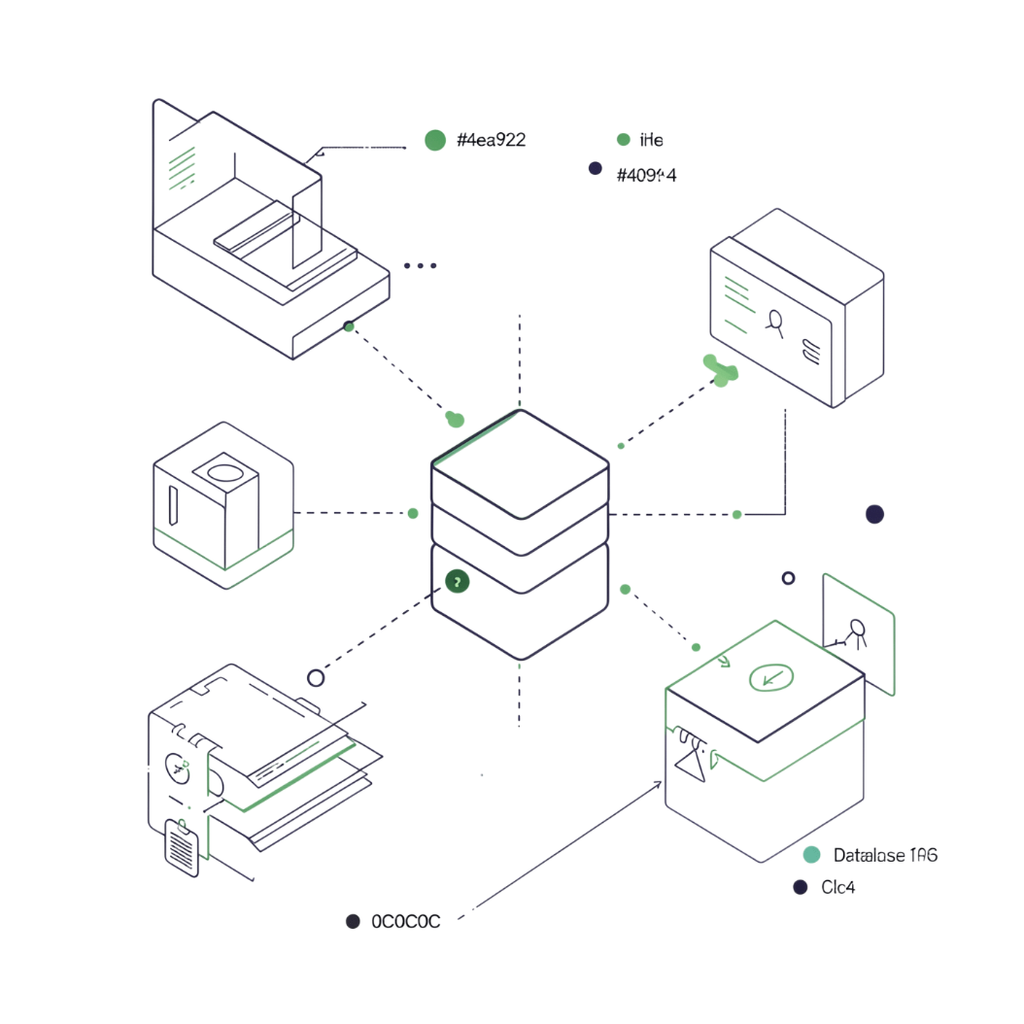
Terraform State и управление ресурсами
Состояние связывает описанные в коде объекты с реальными ресурсами. Позволяет отслеживать изменения и рассчитывать последующие операции.
1
Жизненный цикл
2
Сохранность данных
3
Защита state
Отслеживание каждого ресурса от создания до удаления
Данные сохраняются при пересоздании контейнера
Безопасное хранение в корпоративной среде

Slide 6
Передача конфигурации от Terraform к Ansible
Terraform создаёт инфраструктуру, Ansible настраивает саму базу данных. Между ними передаётся машиночитаемый контракт с согласованными параметрами.
JSON-контракт
Разделение ответственности
Защита учётных данных
Адрес, порт, имена объектов
Безопасная передача секретов
Каждый инструмент решает свою задачу

Slide 7
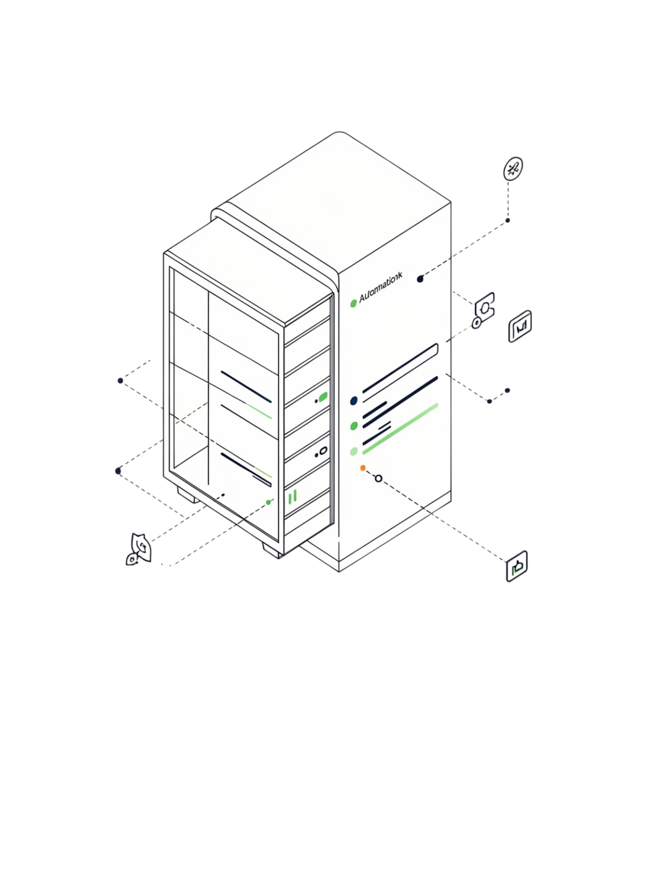
Автоматизация настройки PostgreSQL через Ansible
Playbook описывает необходимые действия: создание базы, ролей, схем и разрешений. Порядок выполнения гарантирует корректное состояние.
01
02
Создание объектов
Разделение ролей
База данных, роли, схемы — в строгом порядке
Владелец и прикладная роль разграничены
03
Профильные настройки
Таймауты и ресурсы по профилю среды

Slide 8
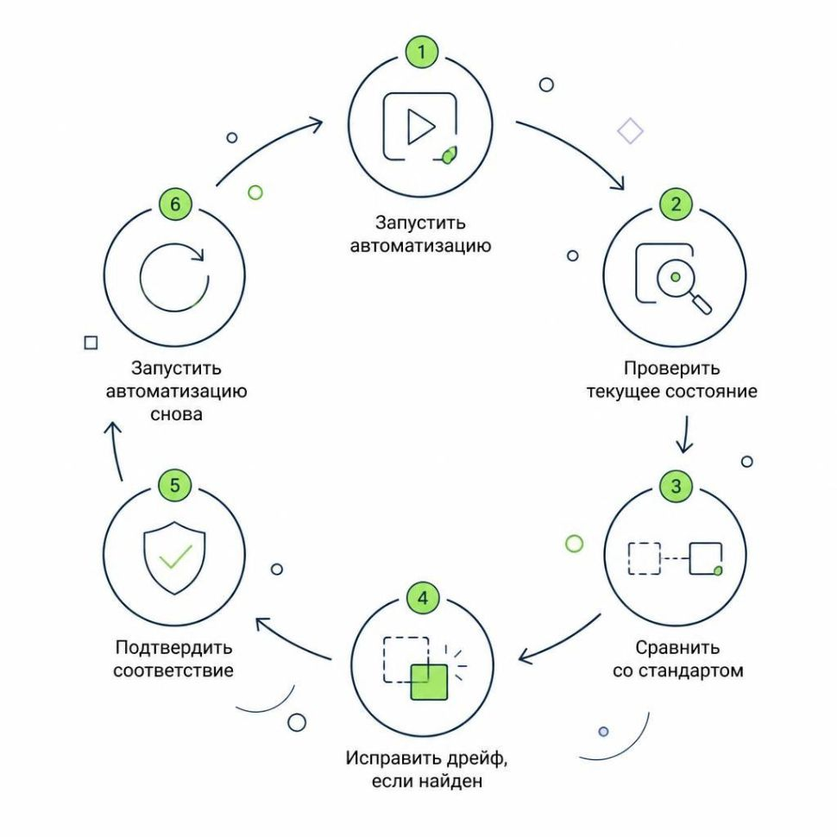
Идемпотентность и исправление Configuration Drift
Повторный запуск автоматизации не создаёт лишних изменений, если конфигурация уже соответствует стандарту. Обнаруженные отклонения автоматически исправляются.
Безопасность
Обнаружение
Единый стандарт
Повторное применение без побочных эффектов
Автоматическое выявление отклонений
Конфигурация всегда соответствует эталону

Slide 9
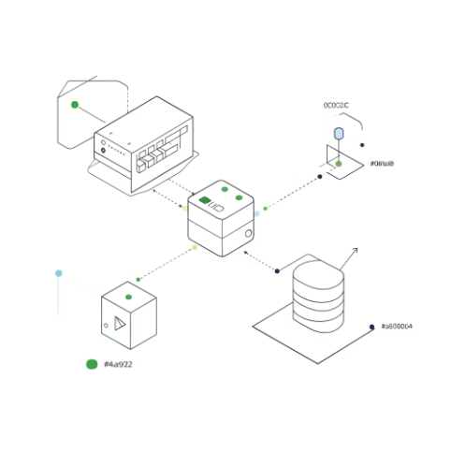
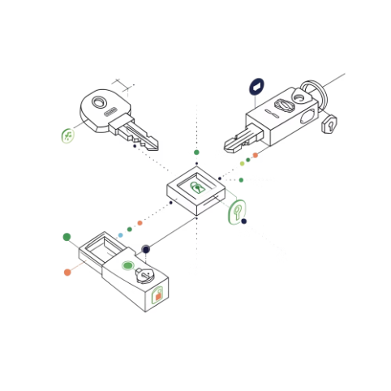
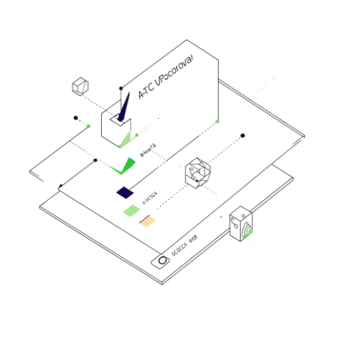
Проверка готовности PostgreSQL со стороны приложения
Валидация выполняется под прикладной ролью с использованием предоставленных реквизитов. Проверяются права доступа, таймауты и соответствие контракту.
Роль приложения
Права доступа
Подтверждение
Подключение как приложение, а не администратор
Различие между USAGE и CREATE разрешениями
Готовность к использованию подтверждена

Slide 10
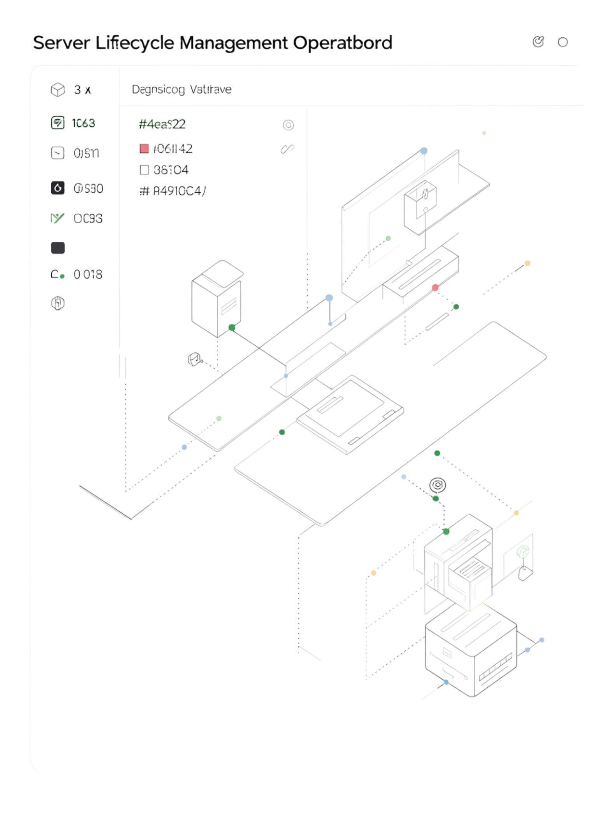
Эксплуатация и жизненный цикл платформенной услуги
Полный управляемый цикл: от заявки через развёртывание и контроль конфигурации до безопасного завершения.
1
Заявка
Выбор профиля и параметров
2
Развёртывание
Автоматическое создание среды
3
Эксплуатация
Изменение профилей, анализ плана
4
Вывод
Политика хранения данных при завершении

